Slide 1
IJ-134
511.366
Relatório
Mensal
por
Componente
Peças produzidas
Mai/2024 → Mar/2026
18
Compostos utilizados
23 meses de operação
Análise de desempenho · Mai/2024 → Mar/2026
1,73 %
Produção · Qualidade · Manutenção
Taxa de refugo
8.831 peças refugadas

Slide 2
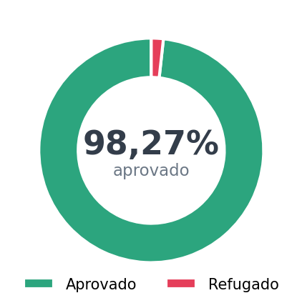
Visão Executiva da Produção
IJ-134
511.366
23
18
1,73 %
Total Produzido
Meses de Operação
Compostos Distintos
Taxa de Refugo
peças
Mai/2024 → Mar/2026
utilizados
8.831 peças
Destaques do Período
Aprovado vs. Refugado
✓
Pico de produção em Ago/2024: 26.886 peças
✓
P250/14 lidera com 53,97 % da produção total
✓
Taxa de refugo de 1,73 % no período
✓
Última troca em 07/08/2025 — próxima prescrita em 15/07/2027
Relatório Mensal — Componente IJ-134
Mai/2024 → Mar/2026

Slide 3
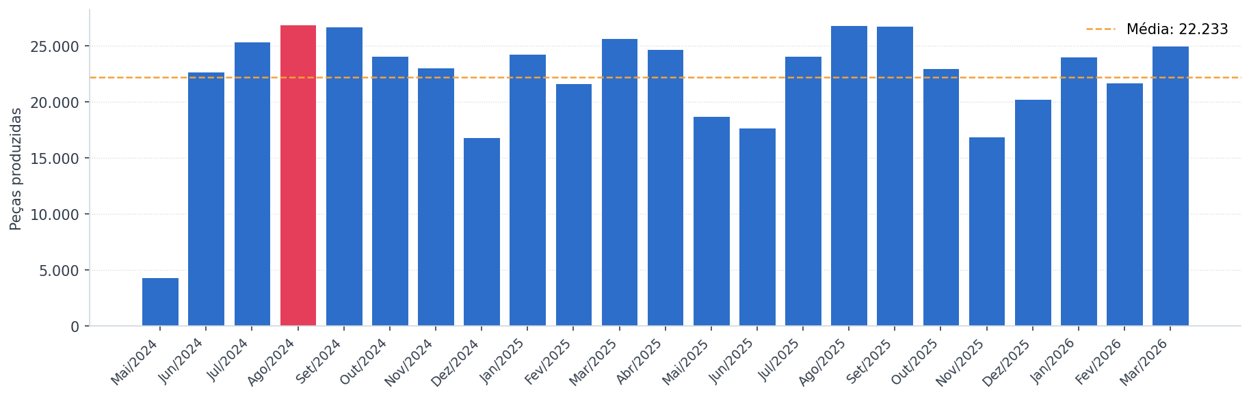
Tendências de Produção Mensal
IJ-134
26.886
22.233
4.315
Pico de Produção
Média Mensal
Menor Mês
Ago/2024 — recorde do período
Calculada sobre 23 meses
Mai/2024 — menor volume registrado
Relatório Mensal — Componente IJ-134
Mai/2024 → Mar/2026

Slide 4
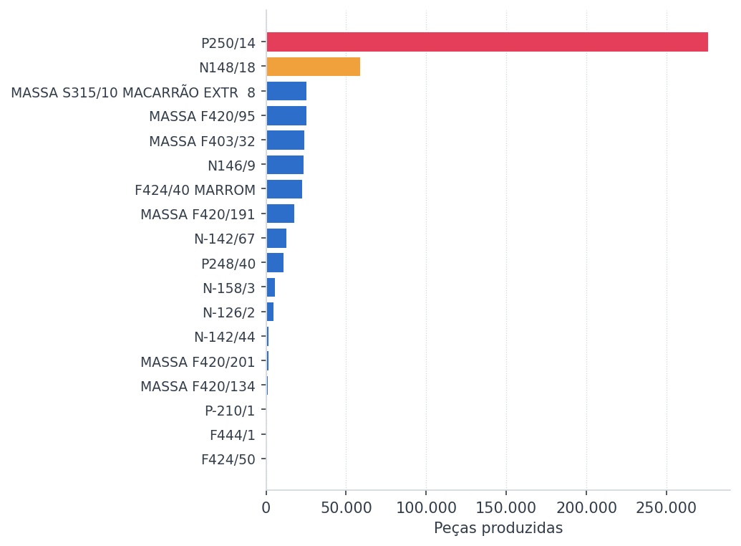
Análise de Materiais e Compostos
IJ-134
Volume por Composto
Composto Dominante
P250/14
53,97 %
275.984
do total produzido
peças
21 meses com uso
5.130 peças refugadas
Composto
Produzido
% Total
Refugo
Meses
P250/14
275.984
53,97 %
5.130
21
N148/18
58.508
11,44 %
782
13
MASSA S315/10 MACARRÃO E
25.287
4,94 %
458
6
MASSA F420/95
25.166
4,92 %
317
10
MASSA F403/32
23.990
4,69 %
446
10
N146/9
23.584
4,61 %
115
9
Relatório Mensal — Componente IJ-134
Mai/2024 → Mar/2026

Slide 5
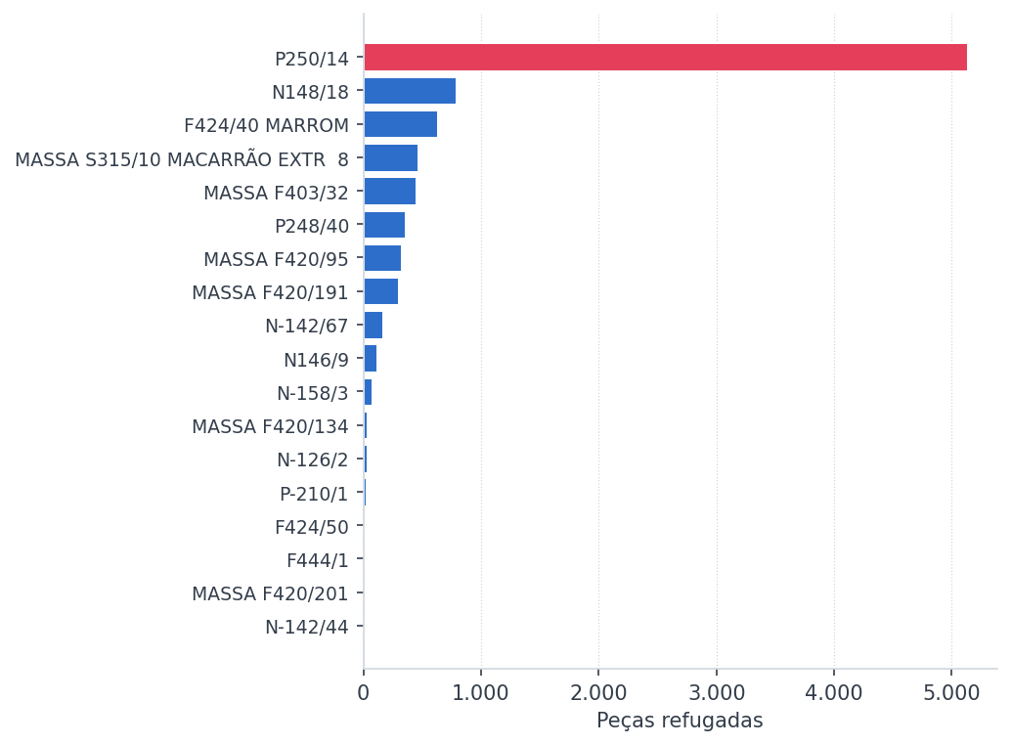
Controle de Qualidade — Taxa de Refugo
IJ-134
Refugo por Composto
1,73 %
Taxa de Refugo Global
8.831
511.366
Peças refugadas
Total produzido
Dentro do limite aceitável
Análise de Qualidade
●
P250/14: maior volume de refugo absoluto (5.130 peças)
●
N-142/44: zero refugo registrado em 1 mês(es) de uso
✓
Taxa mensal estável — sem pico de rejeição significativo
●
Refugo geral próximo do limite — monitorar tendência
Relatório Mensal — Componente IJ-134
Mai/2024 → Mar/2026

Slide 6
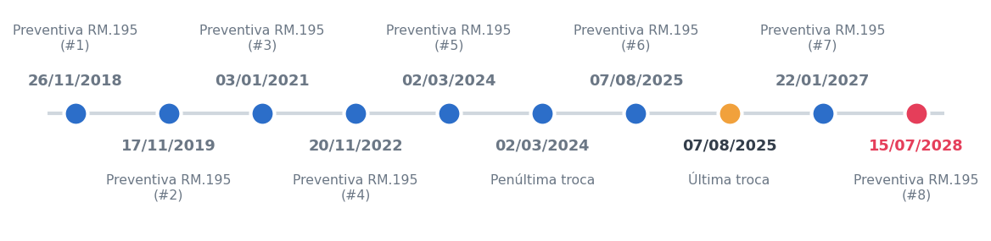
Estratégia de Manutenção Preventiva
IJ-134
Histórico de Manutenções RM.195
✓ OK
444
dias restantes
15/07/2027
Próxima manutenção
Componente
Valor Atual
Referência
Fator
Efeito
Última troca: 07/08/2025
T_base
523,0
Mediana histórica
—
Ponto de partida
Níveis de Urgência
Ampl. cil./fuso
cil. 0,280 / fuso 1,790
—
1,0000
Fator neutro
ATRASADO
< 0 dias
Massa pós-troca
2.679,03
mediana janelas anteriores: 4.576,19
1,3000
consumiu **0,59×** a massa típica → adia a próxima troca (×1,300)
URGENTE
0 – 29 dias
Ociosidade
27
Últ. prod. → hoje
—
Desliza data p/ frente
ATENÇÃO
30 – 89 dias
T_prescrito
679,9 dias
523,0 × 1,0000 × 1,3000
—
Data: 15/07/2027
✓ OK — ATUAL
≥ 90 dias
Relatório Mensal — Componente IJ-134
Referência: 27/04/2026

Slide 7
Conclusões e Insights Operacionais
IJ-134
Principais Conclusões
Scorecard Operacional
Produção Consistente
Volume Total
511.366 peças
511.366 peças em 23 meses com pico histórico de 26.886 em Ago/2024
Período
23 meses
Dominância do P250/14
Compostos
18 tipos
53,97 % da produção — composto principal por 21 meses
Taxa de Refugo
1,73 %
Pico Mensal
26.886 peças — Ago/2024
Qualidade Controlada
Taxa de refugo de apenas 1,73 % — desempenho estável em todo o período
Próxima Manutenção
15/07/2027 (444 dias)
Manutenção Planejada
Próxima intervenção prevista para 15/07/2027 — 444 dias de folga operacional
Relatório Mensal — Componente IJ-134
Mai/2024 → Mar/2026

